Slide 1
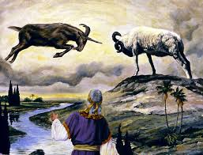
DANIEL
CAPÍTULO 8
A Visão do Carneiro e do Bode

Slide 3
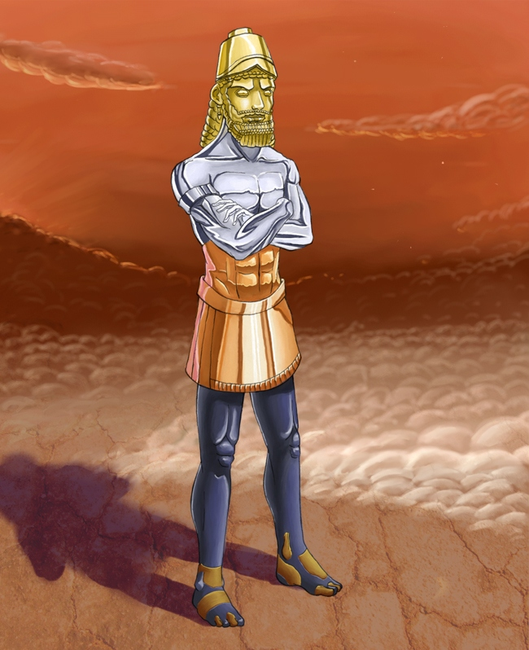
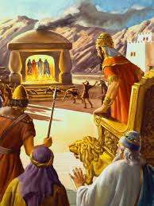
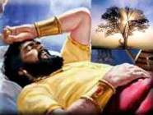
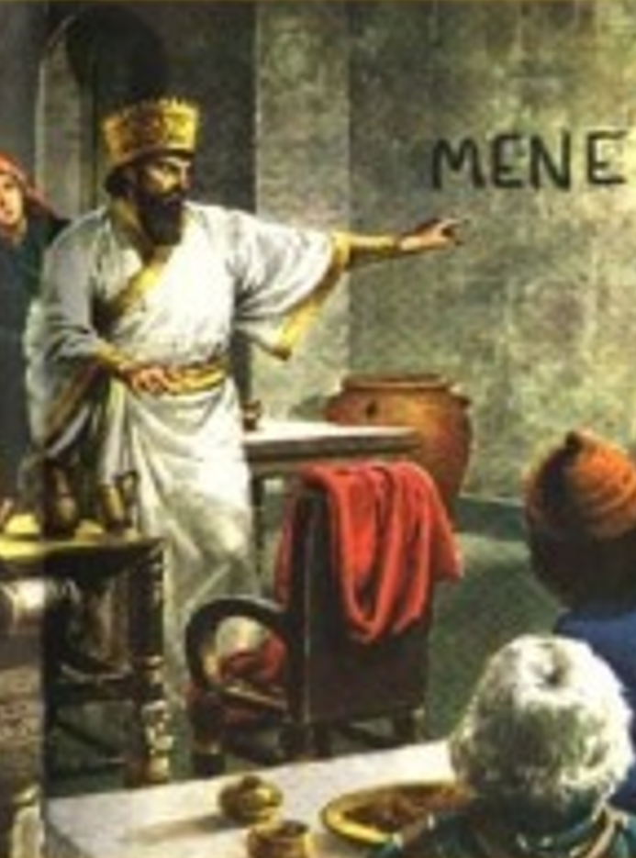
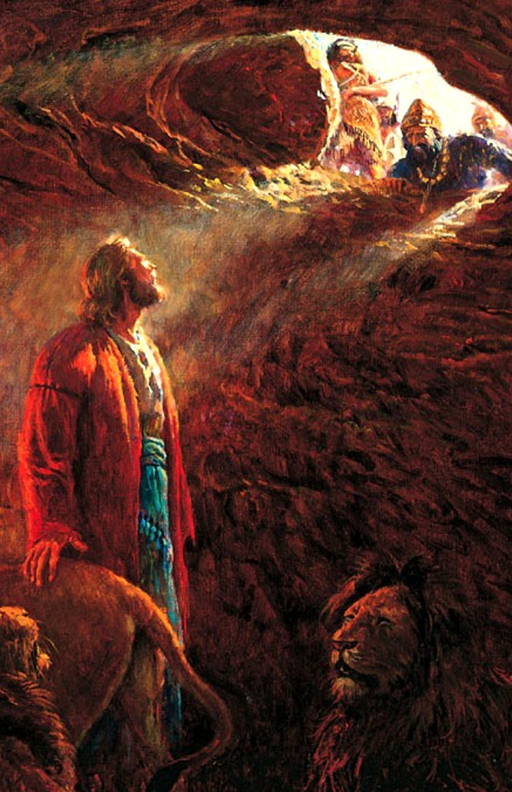
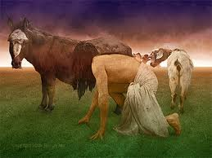
INTRODUÇÃO
ESTATUA
FORNALHA
CAPÍTULO 1
CAPÍTULO 2
CAPÍTULO 3
ARVORE
FESTA E QUEDA DE BELSAZAR
COVA DOS LEÕES
CAPÍTULO 4
CAPÍTULO 5
CAPÍTULO 6

Slide 4
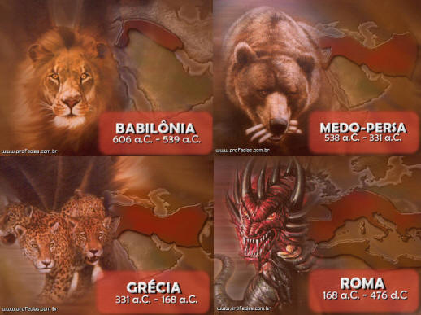
QUATRO ANIMAIS
CAPÍTULO 7

Slide 5
Daniel – Capítulo 8
II. A História das Nações (2-7)
A. O Primeiro Sonho de Nabucodonosor (2)
B. O Forno de Nabucodonosor (3)
C. O Segundo Sonho de Nabucodonosor (4)
D. A Festa e Queda de Belsazar (5)
E. A Cova de Leões de Dario (6)
F. O Sonho de Daniel (7)
III. A História dos Judeus (8-12)
A. A Visão do Carneiro e Bode (8)

Slide 6
Daniel – Capítulo 8
III. A História dos Judeus (8-12)
A. A Visão do Carneiro e Bode (8)
Já podemos verificar que o capítulo 7 de Daniel deve ser visto paralelamente ao capítulo 2, um ao lado do outro. Com o capítulo 8 dá-se o mesmo. Ele acrescenta pormenores referentes aos reinos da Pérsio e da Grécia. Portanto, o capítulo 8 deve ser visto paralelamente aos capítulos 2 e 7. mais alta é da Pérsia, que tomou a liderança do Império por último. Os persa, mais vigorosos que os medos, assumiram das mãos destes a liderança do império.

Slide 7
Daniel – Capítulo 8
III. A História dos Judeus (8-12)
A. A Visão do Carneiro e Bode (8)
1. A Introdução (Tempo e Lugar) (8:1-2)
1 No ano terceiro do reinado do rei Belsazar apareceu-me uma visão, a mim, Daniel, depois daquela que me apareceu no princípio. 2 E vi na visão; e sucedeu que, quando vi, eu estava na cidadela de Susã, na província de Elão; vi, pois, na visão, que eu estava junto ao rio Ulai.

Slide 8
Daniel – Capítulo 8
III. A História dos Judeus (8-12)
A. A Visão do Carneiro e Bode (8)
1. A Introdução (Tempo e Lugar) (8:1-2)
O ano terceiro de Belsazar era o último ano de sua existência. Neste ano Daniel recebeu esta visão. A gramática deste trecho é um pouco complicada, mas mostra que a visão foi recebida na própria Babilônia. Daniel esteve apenas "em espírito" "na cidadela de Susã", que tratava-se do castelo ou fortaleza do capital do Império Persa.

Slide 9
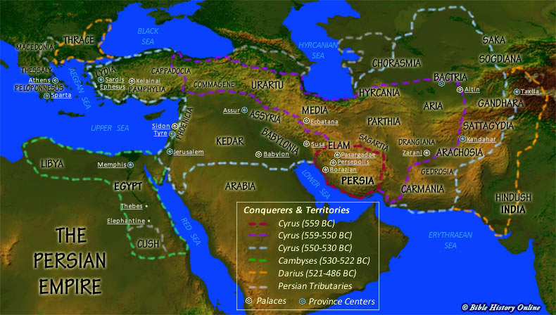
Daniel – Capítulo 8
III. A História dos Judeus (8-12)
A. A Visão do Carneiro e Bode (8)
1. A Introdução (Tempo e Lugar) (8:1-2)

Slide 10
Daniel – Capítulo 8
III. A História dos Judeus (8-12)
A. A Visão do Carneiro e Bode (8)
1. A Introdução (Tempo e Lugar) (8:1-2)

Slide 11
Daniel – Capítulo 8
III. A História dos Judeus (8-12)
A. A Visão do Carneiro e Bode (8)
1. A Introdução (Tempo e Lugar) (8:1-2)

Slide 12
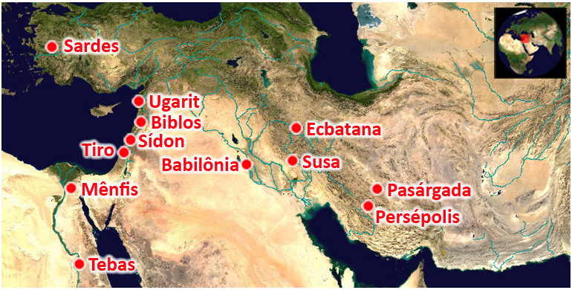
Daniel – Capítulo 8
III. A História dos Judeus (8-12)
A. A Visão do Carneiro e Bode (8)
1. A Introdução (Tempo e Lugar) (8:1-2)

Slide 13
Daniel – Capítulo 8
III. A História dos Judeus (8-12)
A. A Visão do Carneiro e Bode (8)
1. A Introdução (Tempo e Lugar) (8:1-2)
Na sua visão Daniel está "junto ao rio Ulai". Os escritores clássicos têm identificado o "Ulai" como o rio que corria a leste de Susã, na província de Elão, na Pérsio. Esse rio é conhecido nos clássicos como o rio Eulaeus. Aparentemente era uma canal artificial que ligava mais dois rios, o Choaspes e o Coprates.

Slide 14
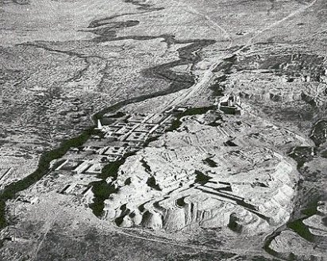
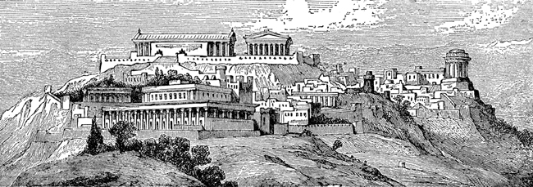
Daniel – Capítulo 8
III. A História dos Judeus (8-12)
A. A Visão do Carneiro e Bode (8)
1. A Introdução (Tempo e Lugar) (8:1-2)

Slide 15
Daniel – Capítulo 8
III. A História dos Judeus (8-12)
A. A Visão do Carneiro e Bode (8)
1. A Introdução (Tempo e Lugar) (8:1-2) 2. A Visão (8:3-14)
a. O Carneiro Com Dois Chifres (8:3-4)
3 E levantei os meus olhos, e vi, e eis que um carneiro estava diante do rio, o qual tinha dois chifres; e os dois chifres eram altos, mas um era mais alto do que o outro; e o mais alto subiu por último. 4 Vi que o carneiro dava marradas para o ocidente, e para o norte e para o sul; e nenhum dos animais lhe podia resistir; nem havia quem pudesse livrar-se da sua mão; e ele fazia conforme a sua vontade, e se engrandecia.

Slide 16
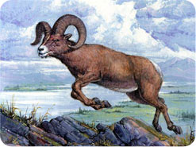
Daniel – Capítulo 8
III. A História dos Judeus (8-12)
A. A Visão do Carneiro e Bode (8)
1. A Introdução (Tempo e Lugar) (8:1-2) 2. A Visão (8:3-14)
a. O Carneiro Com Dois Chifres (8:3-4)
No presente texto o Império Medo-Persa não é mais aquele "urso" faminto, mas, é agora, representado ao profeta Daniel como sendo um animal doméstico, um "carneiro", em vez de uma fera selvagem (o urso).

Slide 17
Daniel – Capítulo 8
III. A História dos Judeus (8-12)
A. A Visão do Carneiro e Bode (8)
1. A Introdução (Tempo e Lugar) (8:1-2) 2. A Visão (8:3-14)
a. O Carneiro Com Dois Chifres (8:3-4)
As duas pontas representam os dois povo do Império Medo-Persa: os médios e os persas. Daniel ressalta que ambos as pontas eram grandes, aparentemente grandes fora do comum, mas que o segundo era ainda maior que o primeiro. A ponta mais alta é da Pérsia, que tomou a liderança do Império por último. Os persas, mais vigorosos que os medos, assumiram das mãos destes a liderança do império.

Slide 18
Daniel – Capítulo 8
III. A História dos Judeus (8-12)
A. A Visão do Carneiro e Bode (8)
1. A Introdução (Tempo e Lugar) (8:1-2) 2. A Visão (8:3-14)
a. O Carneiro Com Dois Chifres (8:3-4)
As suas grandes conquistas foram na direção do ocidente (oeste: Babilônia, Síria, Ásia Menor), do norte (Armênio e as regiões do Mar Cáspio), e do sul (Egito e Etiópia). Tinha um pouco de conquiste para o leste, mas não foi significante.

Slide 19
Daniel – Capítulo 8
III. A História dos Judeus (8-12)
A. A Visão do Carneiro e Bode (8)
1. A Introdução (Tempo e Lugar) (8:1-2) 2. A Visão (8:3-14)
a. O Carneiro Com Dois Chifres (8:3-4)
A frase "se engrandecia" pode ser traduzida "fez grandes coisas", mas ainda a ideia é que por meio de fazer isso ele tinha grande poder no mundo.
Nos dias da presente visão, é bom de ressaltar, que o Império Medo-Persa ainda não existia. Também Isaías (45.1-3) profetizou isso um século e meio antes.

Slide 20
Daniel – Capítulo 8
III. A História dos Judeus (8-12)
A. A Visão do Carneiro e Bode (8)
1. A Introdução (Tempo e Lugar) (8:1-2) 2. A Visão (8:3-14)
a. O Carneiro Com Dois Chifres (8:3-4)
b. O Bode Com Um Chifre (8:5-12)
1) O Encontro (8:5-7)

Slide 21
Daniel – Capítulo 8
b. O Bode Com Um Chifre (8:5-12)
1) O Encontro (8:5-7)
5 E, estando eu considerando, eis que um bode vinha do ocidente sobre toda a terra, mas sem tocar no chão; e aquele bode tinha um chifre insigne entre os olhos. 6 E dirigiu-se ao carneiro que tinha os dois chifres, ao qual eu tinha visto em pé diante do rio, e correu contra ele no ímpeto da sua força. 7 E vi-o chegar perto do carneiro, enfurecido contra ele, e ferindo-o quebrou-lhe os dois chifres, pois não havia força no carneiro para lhe resistir, e o bode o lançou por terra, e o pisou aos pés; não houve quem pudesse livrar o carneiro da sua mão.

Slide 22
Daniel – Capítulo 8
b. O Bode Com Um Chifre (8:5-12)
1) O Encontro (8:5-7)
Daniel observa um "bode" (Grécia, veja vs. 21) vinha do "ocidente" em direção ao Oriente. Isso indicava que o bode vinha de Grécia (Ocidente) em direção a Babilônia (Oriente). O bode vinha "sobre toda a terra", indicando o grande área que conquistou. O exército de Alexandre era considerado um "exército-relâmpago", e por essa razão, o profeta de Deus registra que ele correu "sem tocar no chão". É evidente que o rei primeiro no texto em foco é Alexandre Magno.

Slide 23
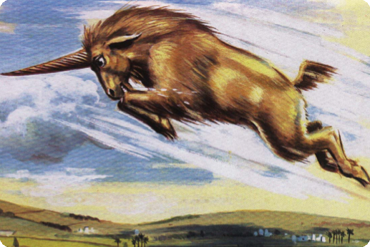
Daniel – Capítulo 8
b. O Bode Com Um Chifre (8:5-12)
1) O Encontro (8:5-7)
Bodes geralmente tem dois chifres, mas este tem um, fazendo este animal diferente. Talvez mostrando que Alexandre será um dos melhores estrategistas militareis de todos os tempos.

Slide 24
Daniel – Capítulo 8
b. O Bode Com Um Chifre (8:5-12)
1) O Encontro (8:5-7)
Este trecho foi escrito antes de seu cumprimento (talvez 200 anos antes). Alexandre lutou contra, de fato, o Império Medo-Persa, mais ou menos em 334-331 A.C. E esta profecia foi escrita por Daniel, mais ou menos em 539 a.C. As frases "ímpeto da sua força" (vs. 6) e "irritar-se" (vs. 7) mostram que houve emoções "quentes" na batalha.

Slide 25
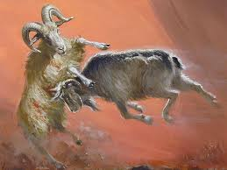
Daniel – Capítulo 8
b. O Bode Com Um Chifre (8:5-12)
1) O Encontro (8:5-7)
Ódio contra o Medos e Persas estava aumentando desde Ciro, por causa de tensões e disputas constan­tes entre as duas nações. O exercito dos Persas era maior do que o da Grécia em todos as batalhas, mas os gregos ganharam.

Slide 26
Daniel – Capítulo 8
b. O Bode Com Um Chifre (8:5-12)
1) O Encontro (8:5-7)
Nesta batalha de Gaugemela os Persas tinham um exercito ainda maior, mas não ajudou em nada, e agora Medo-Persa estava aberta para suas tropas. Alexandre agora entra no pais e ocupa sua terra, começando com Susã. Alexandre não mostrou muita misericórdia como o povo, destruindo cidades, capturando povo, etc. As duas pontas quebradas, vistas por Daniel no grande impacto dos dois animais, significam o fim do Império Medo-Persa.

Slide 27
Daniel – Capítulo 8
b. O Bode Com Um Chifre (8:5-12)
1) O Encontro (8:5-7)
Em 334 A.C. o primeiro confronto de Alexandre e Persa aconteceu em Granicus. O próximo ano os dois se enfrentaram de novo, desta vez nas montanhas de Tauras, mas esta vez o rei Persa, Dario III, em pessoa, estava liderando as tropas. Mas o resultado foi o mesmo, Alexandre ganhou e depois lutou contra Tiro e Egito com o mesmo sucesso. Depois enfrentou os Persas uma terceira vez em 331 A.C., perto da antiga cidade de Nínive.

Slide 28
Daniel – Capítulo 8
b. O Bode Com Um Chifre (8:5-12)
1) O Encontro (8:5-7)
2) O Chifre (8:8-12)
8 E o bode se engrandeceu sobremaneira; mas, estando na sua maior força, aquele grande chifre foi quebrado; e no seu lugar subiram outros quatro também insignes, para os quatro ventos do céu. 9 E de um deles saiu um chifre muito pequeno, o qual cresceu muito para o sul, e para o oriente, e para a terra formosa. 10 E se engrandeceu até contra o exército do céu; e a alguns do exército, e das estrelas, lançou por terra, e os pisou...

Slide 29
Daniel – Capítulo 8
b. O Bode Com Um Chifre (8:5-12)
1) O Encontro (8:5-7)
2) O Chifre (8:8-12)
... 11 E se engrandeceu até contra o príncipe do exército; e por ele foi tirado o sacrifício contínuo, e o lugar do seu santuário foi lançado por terra. 12 E um exército foi dado contra o sacrifício contínuo, por causa da transgressão; e lançou a verdade por terra, e o fez, e prosperou.

Slide 30
Daniel – Capítulo 8
b. O Bode Com Um Chifre (8:5-12)
1) O Encontro (8:5-7)
2) O Chifre (8:8-12)
As conquistas de Alexandre foram extensas e rápidas. O Império da Grécia "se engrandeceu grande maneira", tornando-se maior do que O Império Medo-Persa. Em apenas 13 anos conquistou todo o mundo conhecido na época.

Slide 31
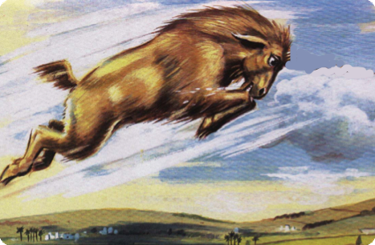
Daniel – Capítulo 8
b. O Bode Com Um Chifre (8:5-12)
1) O Encontro (8:5-7)
2) O Chifre (8:8-12)
Em junho de 323 A.C., depois de estar ausente do seu país por 11 anos, Alexandre morreu com apenas 32 anos de idade. O chifre foi quebrado.

Slide 32
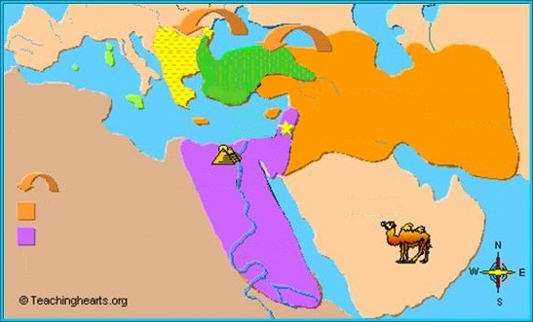
Daniel – Capítulo 8
b. O Bode Com Um Chifre (8:5-12)
1) O Encontro (8:5-7)
2) O Chifre (8:8-12)
Após a sua morte, o poder foi dividido entre quatro generais, após algumas lutas. As quatro pontas que subiram no lugar do primeiro, compreendem estes quatro generais, que são: 1) Ptolomeu, 2) Seleuco, 3) Antipater e 4) Antigonus.
EUROPA
Cassandro
Lisímaco
Seleuco
AFRICA
EMPERIO GREGO
(4 Divisões)
Expansão de Seluco
Ptolomeu
Rei do Norte
ARABIA
Rei do Sul
EGITO

Slide 33
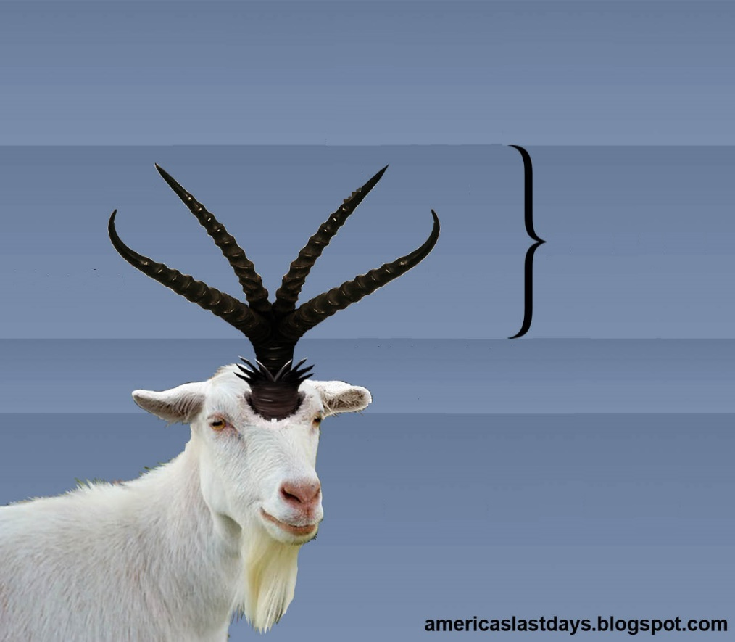
Daniel – Capítulo 8
b. O Bode Com Um Chifre (8:5-12)
1) O Encontro (8:5-7)
2) O Chifre (8:8-12)
Esses generais, após a morte de Alexandre Magno, e quase 22 anos de brigas entre si, fundiram quatro realezas para os quatro ventos do céu: Egito (Ptolomeu), Síria (Seleuco), Macedônia (Cassandro), e Ásia Menor (Lisímaco).
Daniel 8
Cassandro
Seleuco
Guerras entre sucessores de Alexandre
Lisímaco
Ptolomeu
Alexandre o Grande
IMPERIO GREGO

Slide 34
Daniel – Capítulo 8
b. O Bode Com Um Chifre (8:5-12)
1) O Encontro (8:5-7)
2) O Chifre (8:8-12)
Eles foram, de fato, governantes "notáveis", mas não atingiram a glória de Alexandre. Posteriormente, a crescente rivalidade entre esses quatro reinos levou-os a se combaterem mutuamente, principalmente Egito (Ptolomeu) e Síria (Seleuco).

Slide 35
Daniel – Capítulo 8
b. O Bode Com Um Chifre (8:5-12)
1) O Encontro (8:5-7)
2) O Chifre (8:8-12)
O simbolismo da ponta mui pequena é claro. Duma destas divisões sairia um líder de importância especial. O pequeno chifre que saiu de uma das pontas, de Seleuco, represen­ta, em seu primeiro estágio, Antíoco Epifânio, monarca Selêucida, do ramo sírio do Império Grego, o qual fez um esforço extremo para extinguir a religião judaica.

Slide 36
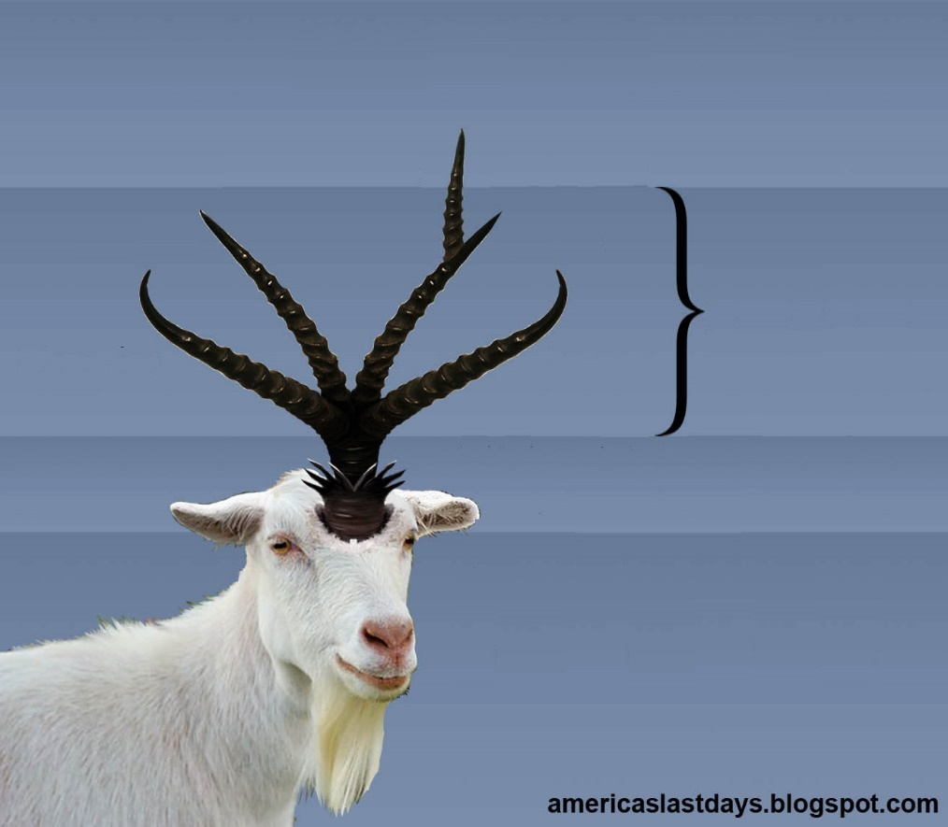
Daniel – Capítulo 8
b. O Bode Com Um Chifre (8:5-12)
1) O Encontro (8:5-7)
2) O Chifre (8:8-12)
Esta pequena ponta ou chifre não é o mesmo da primeira visão de Daniel em capítulo 7.8, 24-26. A ponta de capítulo 7 é o Anticristo. A razão que uma pequena ponta é usada aqui é porque Antíoco Epifânio é um tipo do Anticristo (o anti-tipo). O Anticristo é ainda futuro, enquanto Antíoco é da história passado.
Daniel 8
ANTICRISTO
(Antíoco Epifânio)
Cassandro
Seleuco
Guerras entre sucessores de Alexandre
Lisímaco
Ptolomeu
Alexandre o Grande
EMPERIO GREGO

Slide 37
Daniel – Capítulo 8
b. O Bode Com Um Chifre (8:5-12)
1) O Encontro (8:5-7)
2) O Chifre (8:8-12)
Servimo-nos de duas fontes principais para estudar a vida e os feitos de Antíoco Epifânio: das informações a seu respeito contidas na História dos Hebreus, escrita por Flávio Josefo, e do livro apócrifo de I Macabeus. Ele reinou de 175 a 164 A.C. Em seu cumprimento final, o personagem em foco é o Anticristo.

Slide 38
Daniel – Capítulo 8
b. O Bode Com Um Chifre (8:5-12)
1) O Encontro (8:5-7)
2) O Chifre (8:8-12)
As conquistas de Antíoco eram principalmente nas áreas indicado em versículo 9. O "meio-dia" fala do sul (Egito) e o "oriente" fala de Mesopotâmia. A "terra formosa" de que fala o texto, é Israel. Antíoco Epifânio, durante o seu governo, cresceu muito para o sul e para o oriente, ou seja, para Egito e a Mesopotâmia, respectivamente. Porém, depois virou-se para a "terra formosa“.

Slide 39
Daniel – Capítulo 8
b. O Bode Com Um Chifre (8:5-12)
1) O Encontro (8:5-7)
2) O Chifre (8:8-12)
A referência ao "exército do céu", as "estrelas", e o "príncipe do exército", tem um sentido duplo. Um referente ao Antíoco, e outro ao Anticristo. Neste presente texto há referência ao povo de Israel e seus líderes (Gên. 15.5, 22.17, Êx. 12.41), e também aos próprios anjos e Deus (Jer. 33.22).

Slide 40
Daniel – Capítulo 8
b. O Bode Com Um Chifre (8:5-12)
1) O Encontro (8:5-7)
2) O Chifre (8:8-12)
O que foi feito por Antíoco Epifânio em suas atrocida­des contra os santos, durante o seu reinado de trevas, que, de um certo modo, "pisou" o povo de Deus (veja especialmente I Macabeus 1.29-32 e 1.52-61), isso mesmo e mais ainda será feito pelo Anticristo durante o tempo da angústia de Jacó, na Tribulação. Antíoco queria forçar os judeus a serem gregos nos seus pensamentos e maneiras.

Slide 41
Daniel – Capítulo 8
b. O Bode Com Um Chifre (8:5-12)
1) O Encontro (8:5-7)
2) O Chifre (8:8-12)
Tanto Antíoco como o Anticristo, se aventuram a desafiar o "príncipe", o Deus seu criador. Versículo 25 identifica o príncipe como "o príncipe de príncipes". Em parte este desafio foi de um ataque sacrílego ao templo. A frase "o contínuo sacrifico" (também 8.12-13, 11.31 e 12.11) fala sobre alguma ação feita continuamente no Templo, e isso somente podia ser as observações cerimoniais.

Slide 42
Daniel – Capítulo 8
b. O Bode Com Um Chifre (8:5-12)
1) O Encontro (8:5-7)
2) O Chifre (8:8-12)
Antíoco Epifânio, em sua cobiça demasia­da, atacou o povo eleito (matando milhares - I Macabeus 1.40), profanou também o templo de Jerusalém (I Macabeus 1.39-40 e 20-24), suprimindo o "contínuo sacrifico" das nove horas de manhã e das três horas da tarde, estabelecido por Deus desde Moisés. Proibiu qualquer divulgação da lei de Moisés (II Macabeus 6.1-11), e assim "lançou a verdade por terra".

Slide 43
Daniel – Capítulo 8
b. O Bode Com Um Chifre (8:5-12)
1) O Encontro (8:5-7)
2) O Chifre (8:8-12)
O que Antíoco fez foi uma grande ofensa a Deus, mas, pela aparência externa, ele "prosperou". Cremos que o grande principio de formação e cumpri­mento desta grande profecia será a introdução do "homem do pecado" no santuário de Deus (II Tess. 2:4-12).

Slide 44
Daniel – Capítulo 8
b. O Bode Com Um Chifre (8:5-12)
1) O Encontro (8:5-7)
2) O Chifre (8:8-12)
c. A Duração da Desolação (8:13-14)
13 Depois ouvi um santo que falava; e disse outro santo àquele que falava: Até quando durará a visão do sacrifício contínuo, e da transgressão assoladora, para que sejam entregues o santuário e o exército, a fim de serem pisados? 14 E ele me disse: Até duas mil e trezentas tardes e manhãs; e o santuário será purificado.

Slide 45
Daniel – Capítulo 8
b. O Bode Com Um Chifre (8:5-12)
1) O Encontro (8:5-7)
2) O Chifre (8:8-12)
c. A Duração da Desolação (8:13-14)
Talvez estes dois santos são as mesmos de versículos 15 e 16. Então o segundo santo, que faz a pergunta, seria o anjo Gabriel, que não é onisciente, mas o primeiro é. Assim o primeiro santo que fala, é Deus. MAS desde que o artigo indefinido é usado, provavelmente são apenas dois anjos falando. A pergunta está feita acerca do tempo que vai durar esta ofensa contra o povo de Deus.

Slide 46
Daniel – Capítulo 8
b. O Bode Com Um Chifre (8:5-12)
1) O Encontro (8:5-7)
2) O Chifre (8:8-12)
c. A Duração da Desolação (8:13-14)
A resposta para a pergunta é uma das partes mais difíceis de serem compreendidas no livro de Daniel. Sobre os "duas mil e trezentos tardes e manhãs" existe muitas opiniões diferentes. O período descreve ambos o período das atrocidades de Antíoco Epifânio e o período do Anticristo durante o período sombrio da Grande Tribulação. Historicamente falando, isso foi cumprido por Antíoco Epifânio.

Slide 47
Daniel – Capítulo 8
b. O Bode Com Um Chifre (8:5-12)
1) O Encontro (8:5-7)
2) O Chifre (8:8-12)
c. A Duração da Desolação (8:13-14)
Profeticamente falando, porém, isso apenas antecipa a terrível blasfêmia do Anticristo.
O problema é discernir o tempo envolvido pelo frase "duas mil e trezentos tardes e manhãs". São dois pensamentos principais:

Slide 48
Daniel – Capítulo 8
b. O Bode Com Um Chifre (8:5-12)
1) O Encontro (8:5-7)
2) O Chifre (8:8-12)
c. A Duração da Desolação (8:13-14)
* Um Total De 3 Anos, 2 Meses e 10 Dias
Algumas pessoas dizem que esta frase está falando de 2300 sacrifícios que foram realizados de manhã e a tarde. Desde que tem dois sacrifícios por dia, então o tempo esta falando sobre 1150 dias, ou 3 anos, 2 meses e 10 dias.

Slide 49
Daniel – Capítulo 8
b. O Bode Com Um Chifre (8:5-12)
1) O Encontro (8:5-7)
2) O Chifre (8:8-12)
c. A Duração da Desolação (8:13-14)
* Um Total De 3 Anos, 2 Meses e 10 Dias
2300 ÷ 2 = 1150 dias
30 dias x 12 = 360 dias ou 1 ano
360 dias x 3 = 1080 dias ou 3 anos
1150 - 1080 = 70 dias (ou dois meses e 10 dias)

Slide 50
Daniel – Capítulo 8
b. O Bode Com Um Chifre (8:5-12)
1) O Encontro (8:5-7)
2) O Chifre (8:8-12)
c. A Duração da Desolação (8:13-14)
* Um Total De 3 Anos, 2 Meses e 10 Dias
Eles tentam reconciliar este tempo com o tempo de 3 anos e meio mencionado por Josefo, sendo o tempo que Antíoco Epifânio tomou conta do templo.
Desde que é um pouco menos de 3 anos e meio, a ideia de que o fim da tribulação será encurtado está mencionado.

Slide 51
Daniel – Capítulo 8
b. O Bode Com Um Chifre (8:5-12)
1) O Encontro (8:5-7)
2) O Chifre (8:8-12)
c. A Duração da Desolação (8:13-14)
* Um Total De 6 Anos, 4 Meses e 20 Dias.
A maior parte dos comentaristas concordam que esta frase significa 2300 dias de sacrifícios. A frase é facilmente entendida no contexto do Velho Testamento. Em Gênesis 1, a frase "a tarde e a manhã" é entendida de ser um dia.

Slide 52
Daniel – Capítulo 8
b. O Bode Com Um Chifre (8:5-12)
1) O Encontro (8:5-7)
2) O Chifre (8:8-12)
c. A Duração da Desolação (8:13-14)
* Um Total De 6 Anos, 4 Meses e 20 Dias.
A expressão "quarenta dias e quarenta noites" (Gên. 7:4, 12; Ex. 24:18, I Reis 19:8, etc.) não significa 20 dias. Jonas estava nas entranhas do peixe "três dias e três noites", não 6 dias, nem 1 e meio dia.

Slide 53
Daniel – Capítulo 8
b. O Bode Com Um Chifre (8:5-12)
1) O Encontro (8:5-7)
2) O Chifre (8:8-12)
c. A Duração da Desolação (8:13-14)
* Um Total De 6 Anos, 4 Meses e 20 Dias.
Para colocar este tempo nos dias de Antíoco Epifânio é muito difícil especificar as datas exatamente (o mesmo problema se apresenta para a primeira posição). A data histórica disponível não é suficiente para um calculo ao dia, mas podemos dar datas aproximadas. A data que terminou este período é indicado de ser a restauração do Templo.

Slide 54
Daniel – Capítulo 8
b. O Bode Com Um Chifre (8:5-12)
1) O Encontro (8:5-7)
2) O Chifre (8:8-12)
c. A Duração da Desolação (8:13-14)
* Um Total De 6 Anos, 4 Meses e 20 Dias.
Este foi feito, seguindo a história antigo Prideaux, em 25 de dezembro de 165 a.C. Calculando os 2300 dias deste data chegamos em 6 de setembro de 171 a.C. Não sabemos a natureza da primeiro ofensa contra Deus e seu povo, mas parece que tudo começou em 171 a.C. e terminou em 165 a.C., proximamente o período das abomina­ções de Antíoco Epifânio.

Slide 55
Daniel – Capítulo 8
b. O Bode Com Um Chifre (8:5-12)
1) O Encontro (8:5-7)
2) O Chifre (8:8-12)
c. A Duração da Desolação (8:13-14)
* Um Total De 6 Anos, 4 Meses e 20 Dias.
No meio da Tribulação, o Templo será profanado pelo Anticristo e o tempo da desolação começa. Quando colocamos este tempo nos dias da Tribulação, vimos que temos 1040 dias a mais (3 e meio anos = 1260 dias; 2300 menos 1260 dias = 1040 dias).

Slide 56
Daniel – Capítulo 8
b. O Bode Com Um Chifre (8:5-12)
1) O Encontro (8:5-7)
2) O Chifre (8:8-12)
c. A Duração da Desolação (8:13-14)
* Um Total De 6 Anos, 4 Meses e 20 Dias.
Desde que o versículo fala do tempo até que "o santuário será purificado", parece com mais certeza que vai levar 1040 dias (2 anos, 10 meses e 20 dias) para construir o novo templo e recomeçar os sacrifícios nele (Eze. 41:1 - 43:27). Isto vai acontecer nos primeiros dias do milênio.

Slide 57
Daniel – Capítulo 8
III. A História dos Judeus (8-12)
A. A Visão do Carneiro e Bode (8)
1. A Introdução (Tempo e Lugar) (8:1-2) 2. A Visão (8:3-14)
3. A Interpretação da Visão (8:15-25)
a. A Vinda de Gabriel (8:15-16)
15 E aconteceu que, havendo eu, Daniel, tido a visão, procurei o significado, e eis que se apresentou diante de mim como que uma semelhança de homem. 16 E ouvi uma voz de homem entre as margens do Ulai, a qual gritou, e disse: Gabriel, dá a entender a este a visão.

Slide 58
Daniel – Capítulo 8
III. A História dos Judeus (8-12)
A. A Visão do Carneiro e Bode (8)
1. A Introdução (Tempo e Lugar) (8:1-2) 2. A Visão (8:3-14)
3. A Interpretação da Visão (8:15-25)
a. A Vinda de Gabriel (8:15-16)
A poderosa "voz" que "gritou" é a voz de Deus, pois dada a posição elevada do Anjo Gabriel, um anjo comum não poderia dirigir a um tão elevado poder da forma que se dirigiu. O anjo Gabriel aparece 4 vezes nas Escrituras:

Slide 59
Daniel – Capítulo 8
III. A História dos Judeus (8-12)
A. A Visão do Carneiro e Bode (8)
1. A Introdução (Tempo e Lugar) (8:1-2) 2. A Visão (8:3-14)
3. A Interpretação da Visão (8:15-25)
a. A Vinda de Gabriel (8:15-16)
1) Em Daniel 8:16 (o texto em foco), ele explica a Daniel a visão do carneiro e do bode peludo.
2) Em Daniel 9:21, ele esclarece a Daniel o segredo das "setenta semanas" escatológicas.
3) Em Lucas 1:16, ele fala "assisto diante de Deus" quando foi enviado a anunciar o nascimento de João Batista a Zacarias.

Slide 60
Daniel – Capítulo 8
III. A História dos Judeus (8-12)
A. A Visão do Carneiro e Bode (8)
1. A Introdução (Tempo e Lugar) (8:1-2) 2. A Visão (8:3-14)
3. A Interpretação da Visão (8:15-25)
a. A Vinda de Gabriel (8:15-16)
4) Em Lucas 1:26, ele fala com Maria acerca do nascimento virginal de Jesus.

Slide 61
Daniel – Capítulo 8
III. A História dos Judeus (8-12)
A. A Visão do Carneiro e Bode (8)
1. A Introdução (Tempo e Lugar) (8:1-2) 2. A Visão (8:3-14)
3. A Interpretação da Visão (8:15-25)
a. A Vinda de Gabriel (8:15-16)
O papel de Gabriel é regularmente trazer noticias importantes de Deus para o homem. Somente mais um bom anjo é mencionado por nome nas Escrituras: Miguel (Dan. 10.13, 21, 12.1; Judas 9, Apo. 12.7), que é chamado em Judas 9 "o arcanjo" e em Apocalipse 12.7 vimos que é um líder entre os anjos.

Slide 62
Daniel – Capítulo 8
III. A História dos Judeus (8-12)
A. A Visão do Carneiro e Bode (8)
1. A Introdução (Tempo e Lugar) (8:1-2) 2. A Visão (8:3-14)
3. A Interpretação da Visão (8:15-25)
a. A Vinda de Gabriel (8:15-16)
b. O Desmaio de Daniel (8:17-19)

Slide 63
Daniel – Capítulo 8
3. A Interpretação da Visão (8:15-25)
a. A Vinda de Gabriel (8:15-16)
b. O Desmaio de Daniel (8:17-19)
17 E veio perto de onde eu estava; e, vindo ele, me amedrontei, e caí sobre o meu rosto; mas ele me disse: Entende, filho do homem, porque esta visão acontecerá no fim do tempo. 18 E, estando ele falando comigo, caí adormecido com o rosto em terra; ele, porém, me tocou, e me fez estar em pé. 19 E disse: Eis que te farei saber o que há de acontecer no último tempo da ira; pois isso pertence ao tempo determinado do fim.

Slide 64
Daniel – Capítulo 8
3. A Interpretação da Visão (8:15-25)
a. A Vinda de Gabriel (8:15-16)
b. O Desmaio de Daniel (8:17-19)
A aproximação de Gabriel fez Daniel "tombar" no chão com extremo assombro (ele desmaiou), como acontecera com Ezequiel (Eze. 1:28; 3:23; 44:4). É muito comum na Bíblia para seres mortais de experimentar medo na presença do sobrenatural (Juízes 6.22-23, Jó 42.5-6, Isa. 6.1-5). Sentimos muito nosso pecado e fraqueza na presença de tanta santidade e poder.

Slide 65
Daniel – Capítulo 8
3. A Interpretação da Visão (8:15-25)
a. A Vinda de Gabriel (8:15-16)
b. O Desmaio de Daniel (8:17-19)
O personagem a falar com Daniel é ainda o anjo Gabriel. Ele vai mostrar a Daniel agora o sentido da visão, não somente o significado do rei Antíoco Epifânio, mas também daquilo de que é tipo, o Anticristo. Quer dizer que Antíoco é um cumprimento parcial da visão, mas o Anticristo é o cumprimento final. Os argumentos para apoiar isso são os seguintes:

Slide 66
Daniel – Capítulo 8
3. A Interpretação da Visão (8:15-25)
a. A Vinda de Gabriel (8:15-16)
b. O Desmaio de Daniel (8:17-19)
* Desde que o Anticristo já foi visto no sonho de Nabucodonosor e será apresentado também na terceira e quarta visão de Daniel, não deve ser estranho de achar aqui.
* A frase "no fim do tempo" do versículo 17 e "no último tempo da ira" acham seu compri­mento perfeito no período da Tribulação.

Slide 67
Daniel – Capítulo 8
3. A Interpretação da Visão (8:15-25)
a. A Vinda de Gabriel (8:15-16)
b. O Desmaio de Daniel (8:17-19)
* Há uma semelhança clara entre as palavras usadas em Daniel 8.23-25, onde as ações desta pessoa simbolizado pela pequena ponta, e daqueles em Daniel 7.24-26, onde as ações do Anticristo são dadas.

Slide 68
Daniel – Capítulo 8
3. A Interpretação da Visão (8:15-25)
a. A Vinda de Gabriel (8:15-16)
b. O Desmaio de Daniel (8:17-19)
c. O Significado da Visão (8:20-25)
1) Os Animais (8:20-22)
20 Aquele carneiro que viste com dois chifres são os reis da Média e da Pérsia, 21 Mas o bode peludo é o rei da Grécia; e o grande chifre que tinha entre os olhos é o primeiro rei; 22 O ter sido quebrado, levantando-se quatro em lugar dele, significa que quatro reinos se levantarão da mesma nação, mas não com a força dele.

Slide 69
Daniel – Capítulo 8
3. A Interpretação da Visão (8:15-25)
a. A Vinda de Gabriel (8:15-16)
b. O Desmaio de Daniel (8:17-19)
c. O Significado da Visão (8:20-25)
1) Os Animais (8:20-22)
Estes quatro generais não se adaptaram com o novo sistema de governo implantado pela viúva de Alexandre, e também não aceitaram outros generais: Pérdicas, Antípatro e Polisperco. Os quatro outros generais, porém, inconformados, se levantaram e formaram as quatro realezas já mencionadas. A divisão trouxe a desintegração e o conseqüente enfraquecimento do reino.

Slide 70
Daniel – Capítulo 8
3. A Interpretação da Visão (8:15-25)
a. A Vinda de Gabriel (8:15-16)
b. O Desmaio de Daniel (8:17-19)
c. O Significado da Visão (8:20-25)
1) Os Animais (8:20-22)
A frase “mas não com a força dele” significa que nenhum destes quatro generais reinaram com a mesma força de Alexandre.

Slide 71
Daniel – Capítulo 8
3. A Interpretação da Visão (8:15-25)
a. A Vinda de Gabriel (8:15-16)
b. O Desmaio de Daniel (8:17-19)
c. O Significado da Visão (8:20-25)
1) Os Animais (8:20-22)
2) O Chifre (8:23-25)

Slide 72
Daniel – Capítulo 8
c. O Significado da Visão (8:20-25)
1) Os Animais (8:20-22)
2) O Chifre (8:23-25)
23 Mas, no fim do seu reinado, quando acabarem os prevaricadores, se levantará um rei, feroz de semblante, e será entendido em adivinhações. 24 E se fortalecerá o seu poder, mas não pela sua própria força; e destruirá maravilhosamente, e prosperará, e fará o que lhe aprouver; e destruirá os poderosos e o povo santo. 25 E pelo seu entendimento também fará prosperar o engano na sua mão; e no seu coração se engrandecerá, e destruirá a muitos que vivem em segurança; e se levantará contra o Príncipe dos príncipes, mas sem mão será quebrado.

Slide 73
Daniel – Capítulo 8
c. O Significado da Visão (8:20-25)
1) Os Animais (8:20-22)
2) O Chifre (8:23-25)
Versículo 23 fala que os acontecimentos serão "no fim do seu reinado", falando sobre os "quatro reinos" de versículo 22. A razão para estes acontecimentos são explicados na frase "quando os prevaricadores acabarem". Os "prevaricadores" não são os pagãos, mas os próprios judeus. A palavra "acabarem" no hebraico tem a idéia de "alcançar sua medida completa". A idéia principal aqui é que os judeus continuaram no seu pecado até ao ponto de Deus mandar o castigo.

Slide 74
Daniel – Capítulo 8
c. O Significado da Visão (8:20-25)
1) Os Animais (8:20-22)
2) O Chifre (8:23-25)
O trecho fala sobre "um rei" que se levantará. O sentido é duplo nesta passagem, fala sobre dois reis diferentes no mesmo tempo. Todos concordam que, o primeiro personagem nesta grande profecia é Antíoco Epifânio. Porém, podemos entender que este rei "feroz de cara" é a pessoa sombria do Anticristo. As seguintes frases destes três versículos fala dos dois personagens importantes. Elas são a verdade de Antíoco Epifânio numa maneira limitada, mas acham seu perfeito cumprimento no Anticristo.
* "FEROZ DE CARA" - A frase "feroz de cara" significa tanto "duro" como "insolente" ou "de olhar arrogante". Os dois tem a fama de ter corações duras e insolentes que leva para fazer ações furiosas e cruéis.
* "ENTENDIDO EM ADIVINHAÇÕES" - Têm a habilidade de resolver problemas difíceis do reino. Antíoco Epifânio não tinha fama neste área, mas sem duvida tinha a habilidade. Sabemos que o Anticristo será destacado neste área (Dan. 11.36, 39; II Tess. 2.9; Apo. 13.7-8, 17.13).
* "FORTALECERÁ A SUA FORÇA, MAS NÃO PELO SEU PRÓPRIO PODER" - O Anticristo será um homem controlado pelo próprio Satanás e receberá seu poder dele. Isto é declarado claramente em Apocalipse 13.2. É fácil acreditar que Satanás tinha muito haver como o subido e crueldade contra os judeus de Antíoco.
* "DESTRUIRÁ MARAVILHOSAMENTE" - A idéia é que este rei destruirá numa maneira e extensa único, quer dizer pior do que qualquer outro. Este foi a verdade de Antíoco em referência aos judeus do seu dia, mas será a verdade numa maneira maior nos dias do Anticristo.
* "PROSPERARÁ, E FARÁ O QUE LHE " - O rei fará muitas coisas e será um sucesso neles. Antíoco Epifânio tinha muito sucesso em seus fazeres contra Egito, Mesopotâmia e Palestino. O Anticristo vai realizar muito mais (Daniel 7.8,23; Apo. 17.12-13, Eze. 38-39, Zac. 13.8-9, 14.1-2, etc.).
* "DESTRUIRÁ OS FORTES E O POVO SANTO" - Antíoco Epifânio foi um feroz perseguidor dos judeus: "destruirá os fortes e o povo santo". Calcula-se que cem mil deles foram mortos por ele. O Anticristo conquistará três reis (Dan. 7.8, 20) e "destruirá os santos do Altíssimo" (Dan. 7.25) entre muitos outros cosias.
* "FARÁ PROSPERAR O ENGANO NAS SUA MÃO" - Ambos Antíoco e o Anticristo tem "o engano na sua mão", quer dizer que usaram o engano para alcançar seus fins. No tempo de Antíoco Epifânio a Palestina pertencia ao Egito. Mas ele aproveitou-se da divergência existente entre os judeus, que estavam divididos em dois partidos, e levou-os a se aliarem a ele, rompendo com o Egito. Quando ele entrou na cidade de Jerusalém, ele foi considera­do um libertador. Mas quando depois os judeus estavam sob o seu poder, ele os explorou e perseguiu cruelmente. O Anticristo vai fazer algo semelhante. Ele fará um concerto de paz com Israel para sete anos, mas no meio vai virar contra o povo de Israel (Daniel 9). Seu uso de engano está mencionado também em II Tess. 2.9-10 e Apo. 13.12-14.
* "NO SEU CORAÇÃO SE ENGRANDE­CERÁ" - Antíoco Epifânio era um orgulhos e se-exaltando rei, e o Anticristo é também caracterizado constantemente assim: Dan. 7.8, 25; II Tess. 2.4, Apo. 13.5-6).
* "POR CAUSA DA TRANQÜILIDADE DESTRU­IRÁ MUITOS" - Antíoco era conhecido pelo seus concertos de paz que faz, só para quebrar depois. I Macabeus 1.19-32 mostra este tipo de conduto. O Anticristo fará a mesmo coisa. Ele fará um concerto com Israel por sete anos só para quebrar no meio.
* "SE LEVANTARÁ CONTRA O PRÍNCIPE DOS PRÍNCIPES" - Antíoco Epifânio "se levantará contra o príncipe dos príncipes", quer dizer que ele irá contra o Deus dos deusas. (Note que esta tipo de frase é usado muito acerca de Deus Filho: I Tim. 6.15, Apo. 1.5, 17.14, 19.16.) Mandou fazer moedas que de um lado tinham a sua efígie e do outro as palavras: "Do rei Antíoco, o deus tornado visível, que traz a vitória". Antíoco tentou decretando a unificação da religião em seu reino.
Por ordem de Antíoco, o templo foi profanado da maneira mais vil, indecente e imoral que se pode imaginar. Flávio Josefo fala o seguinte deste época:
"Não satisfeito com seus crimes e suas atrocidades, entra no templo de Jerusalém, profana-o. Manda matar sobre o altar um porco. A carne do animal é assada e os judeus, sob lanças e espadas, são obrigados a come­rem. Os excrementos do suíno, com seu sangue, numa espécie de caldo, são borrifados por todo o templo".
O santuário de Jerusalém foi chamado de "templo de Júpiter Olímpico". A desonestidade e a prostituição campeavam nele livremente. A posse do Livro Sagrado e a observância da lei de Deus eram punidas com a morte. Muitos judeus fiéis preferiram sofrer o martírio a negar a fé dos seus antepassados.
Tudo isso acabou provocando uma revolta armada dos judeus. Liderado pelo sacerdo­te Matatias, e depois pelos filhos deste, teve início o período dos Macabeus, que se estendeu de 167 a 63 A.C.
O Anticristo também se levantará no lugar de Cristo, assim o nome anticristo.
* "SEM MÃO SERÁ QUEBR­ADO" - A Bíblia diz que ele que seu fim vai chegar "mas sem mão será quebrado". Assim aconteceu. Antíoco havia partido para a cidade de Elimaida, na Pérsio, a fim de sacar o templo consagrado a Diana. Teve porém que bater em retirada, pois os habitantes de Elimaida não só se defenderam e rechaçaram o ataque, mas perseguiram o exército de Antíoco. Á sua derrota ante Elimaida ainda foi acrescentada a notícia da derrota do seu exército na Palestina. Profundamente magoado e triste, na Babilônia ele foi acometido por terrível enfermidade, vindo a falecer. É dito que ele morreu por causa da sua profundo tristeza e remorso. O Segundo Livro dos Macabeus (6.8-16) afirma que a sua morte for das mais horrorosas.
A queda do anticristo também não será provocada por mãos humanos. Ele será derrotado pela boca de Deus (Dan. 7.26, 11.45, II Tess. 2:8 e Apo. 19:15, 20-21).
4. O Fim da Visão (8:26-27)
8:26 E a visão da tarde e da manhã que foi falada,
é verdadeira.
Tu, porém,
cerra a visão,
porque se refere a dias muito distantes.
27 E eu, Daniel,
enfraqueci,
e estive enfermo alguns dias;
então levantei-me e tratei do negócio do rei.
E espantei-me acerca da visão,
e não havia quem a entendesse.
Gabriel explica que a visão é verdadeira e será cumprido bem no futuro ainda. Daniel entendeu que eu não verá o cumprimento desta visão. Quando o anjo fala "cerra a visão" ele quer dizer preservar, para que não seja perdido.
Daniel recebeu um choque emocional tão grande que ficou doente varias dias. Daniel ainda estava trabalhando para o Rei Belsazar, embora provavelmente não estava mais chefe dos homens sábios. A natureza do trabalho não é revelada.
A implicação é que ainda algumas das coisas não eram claros para Daniel e que ele pensou nestes coisas muitas vezes.

Slide 75
Daniel – Capítulo 8
c. O Significado da Visão (8:20-25)
1) Os Animais (8:20-22)
2) O Chifre (8:23-25)
* "FEROZ DE CARA" - A frase "feroz de cara" significa tanto "duro" como "insolente" ou "de olhar arrogante". Os dois tem a fama de ter corações duros e insolentes que leva para fazer ações furiosas e cruéis.
* "ENTENDIDO EM ADIVINHAÇÕES" - Têm a habilidade de resolver problemas difíceis do reino. Antíoco Epifânio não tinha fama nesta área, mas sem duvida tinha a habilidade. Sabemos que o Anticristo será destacado nesta área (Dan. 11.36, 39; II Tess. 2.9; Apo. 13.7-8, 17.13).

Slide 76
Daniel – Capítulo 8
c. O Significado da Visão (8:20-25)
1) Os Animais (8:20-22)
2) O Chifre (8:23-25)
* "FORTALECERÁ A SUA FORÇA, MAS NÃO PELO SEU PRÓPRIO PODER" - O Anticristo será um homem controlado pelo próprio Satanás e receberá dele seu poder. Isto é declarado claramente em Apocalipse 13.2. É fácil acreditar que Satanás tinha muito haver com a crueldade direcionada contra os judeus de Antíoco.

Slide 77
Daniel – Capítulo 8
c. O Significado da Visão (8:20-25)
1) Os Animais (8:20-22)
2) O Chifre (8:23-25)
* "DESTRUIRÁ MARAVILHOSAMENTE" - A idéia é que este rei destruirá numa maneira e extensa única, quer dizer pior do que qualquer outro. Este foi a verdade de Antíoco em referência aos judeus do seu dia, mas será a verdade numa maneira maior nos dias do Anticristo.

Slide 78
Daniel – Capítulo 8
c. O Significado da Visão (8:20-25)
1) Os Animais (8:20-22)
2) O Chifre (8:23-25)
* "PROSPERARÁ, E FARÁ O QUE LHE " - O rei fará muitas coisas e será um sucesso neles. Antíoco Epifânio tinha muito sucesso em seus fazeres contra Egito, Mesopotâmia e Palestino. O Anticristo vai realizar muito mais (Daniel 7.8,23; Apo. 17.12-13, Eze. 38-39, Zac. 13.8-9, 14.1-2, etc.).

Slide 79
Daniel – Capítulo 8
c. O Significado da Visão (8:20-25)
1) Os Animais (8:20-22)
2) O Chifre (8:23-25)
* "DESTRUIRÁ OS FORTES E O POVO SANTO" - Antíoco Epifânio foi um feroz perseguidor dos judeus: "destruirá os fortes e o povo santo". Calcula-se que cem mil deles foram mortos por ele. O Anticristo conquistará três reis (Dan. 7.8, 20) e "destruirá os santos do Altíssimo" (Dan. 7.25) entre muitas outros cosias.

Slide 80
Daniel – Capítulo 8
c. O Significado da Visão (8:20-25)
1) Os Animais (8:20-22)
2) O Chifre (8:23-25)
* "FARÁ PROSPERAR O ENGANO NAS SUA MÃO" - Ambos Antíoco e o Anticristo tem "o engano na sua mão", quer dizer que usaram o engano para alcançar seus fins. No tempo de Antíoco Epifânio a Palestina pertencia ao Egito. Mas ele aproveitou-se da divergência existente entre os judeus, que estavam divididos em dois partidos, e levou-os a se aliarem a ele, rompendo com o Egito. Quando ele entrou na cidade de Jerusalém, ele foi considera­do um libertador.

Slide 81
Daniel – Capítulo 8
c. O Significado da Visão (8:20-25)
1) Os Animais (8:20-22)
2) O Chifre (8:23-25)
* "FARÁ PROSPERAR O ENGANO NAS SUA MÃO" –
Mas depois, quando os judeus estavam sob o seu poder, ele os explorou e perseguiu cruelmente. O Anticristo vai fazer algo semelhante. Ele fará um concerto de paz com Israel por sete anos, mas no meio vai virar contra o povo de Israel (Daniel 9). Seu uso de engano está mencionado também em II Tess. 2.9-10 e Apo. 13.12-14.

Slide 82
Daniel – Capítulo 8
c. O Significado da Visão (8:20-25)
1) Os Animais (8:20-22)
2) O Chifre (8:23-25)
* "NO SEU CORAÇÃO SE ENGRANDE­CERÁ" - Antíoco Epifânio era orgulhoso e se exaltava como rei, o Anticristo é também caracterizado constantemente assim: Dan. 7.8, 25; II Tess. 2.4, Apo. 13.5-6).

Slide 83
Daniel – Capítulo 8
c. O Significado da Visão (8:20-25)
1) Os Animais (8:20-22)
2) O Chifre (8:23-25)
* "POR CAUSA DA TRANQÜILIDADE DESTRU­IRÁ MUITOS" - Antíoco era conhecido pelo seus concertos de paz que fazia, só para quebrar depois. I Macabeus 1.19-32 mostra este tipo de conduta. O Anticristo fará a mesmo coisa. Ele fará um concerto com Israel por sete anos só para quebrar no meio.

Slide 84
Daniel – Capítulo 8
c. O Significado da Visão (8:20-25)
1) Os Animais (8:20-22)
2) O Chifre (8:23-25)
* "SE LEVANTARÁ CONTRA O PRÍNCIPE DOS PRÍNCIPES" - Antíoco Epifânio "se levantará contra o príncipe dos príncipes", quer dizer que ele irá contra o Deus dos deusas. (Note que este tipo de frase é usada muito acerca de Deus Filho: I Tim. 6.15, Apo. 1.5, 17.14, 19.16.) Mandou fazer moedas que de um lado tinham a sua efígie e do outro as palavras: "Do rei Antíoco, o deus tornado visível, que traz a vitória". Antíoco tentou decretar a unificação da religião em seu reino.

Slide 85
Daniel – Capítulo 8
c. O Significado da Visão (8:20-25)
1) Os Animais (8:20-22)
2) O Chifre (8:23-25)
Por ordem de Antíoco, o templo foi profanado da maneira mais vil, indecente e imoral que se pode imaginar. Flávio Josefo fala o seguinte desta época:
"Não satisfeito com seus crimes e suas atrocidades, entra no templo de Jerusalém, profana-o. Manda matar sobre o altar um porco. A carne do animal é assada e os judeus, sob lanças e espadas, são obrigados a comerem. Os excrementos do suíno, com seu sangue, numa espécie de caldo, são borrifados por todo o templo“.

Slide 86
Daniel – Capítulo 8
c. O Significado da Visão (8:20-25)
1) Os Animais (8:20-22)
2) O Chifre (8:23-25)
O santuário de Jerusalém foi chamado de "templo de Júpiter Olímpico". A desonestidade e a prostituição campeavam nele livremente. A posse do Livro Sagrado e a observância da lei de Deus eram punidas com a morte. Muitos judeus fiéis preferiram sofrer o martírio a negar a fé dos seus antepassados.

Slide 87
Daniel – Capítulo 8
c. O Significado da Visão (8:20-25)
1) Os Animais (8:20-22)
2) O Chifre (8:23-25)
Tudo isso acabou provocando uma revolta armada dos judeus. Liderado pelo sacerdote Matatias, e depois pelos filhos deste, teve início o período dos Macabeus, que se estendeu de 167 a 63 A.C.
O Anticristo também se levantará no lugar de Cristo, assim o nome anticristo.

Slide 88
Daniel – Capítulo 8
c. O Significado da Visão (8:20-25)
1) Os Animais (8:20-22)
2) O Chifre (8:23-25)
* "SEM MÃO SERÁ QUEBR­ADO" - A Bíblia diz que ele que seu fim vai chegar "mas sem mão será quebrado". Assim aconteceu. Antíoco havia partido para a cidade de Elimaida, na Pérsio, a fim de sacar o templo consagrado a Diana. Teve porém que bater em retirada, pois os habitantes de Elimaida não só se defenderam e rechaçaram o ataque, mas perseguiram o exército de Antíoco. Á sua derrota ante Elimaida ainda foi acrescentada a notícia da derrota do seu exército na Palestina.

Slide 89
Daniel – Capítulo 8
c. O Significado da Visão (8:20-25)
1) Os Animais (8:20-22)
2) O Chifre (8:23-25)
* "SEM MÃO SERÁ QUEBRADO" -
Profundamente magoado e triste, na Babilônia ele foi acometido por uma terrível enfermidade, vindo a falecer. É dito que ele morreu por causa da sua profunda tristeza e remorso. O Segundo Livro dos Macabeus (6.8-16) afirma que a sua morte foi das mais horrorosas.

Slide 90
Daniel – Capítulo 8
c. O Significado da Visão (8:20-25)
1) Os Animais (8:20-22)
2) O Chifre (8:23-25)
* "SEM MÃO SERÁ QUEBRADO" -
A queda do anticristo também não será provocada por mãos humanas. Ele será derrotado pela boca de Deus (Dan. 7.26, 11.45, II Tess. 2:8 e Apo. 19:15, 20-21).

Slide 91
Daniel – Capítulo 8
III. A História dos Judeus (8-12)
A. A Visão do Carneiro e Bode (8)
1. A Introdução (Tempo e Lugar) (8:1-2) 2. A Visão (8:3-14)
3. A Interpretação da Visão (8:15-25)
4. O Fim da Visão (8:26-27)
26 E a visão da tarde e da manhã que foi falada, é verdadeira. Tu, porém, cerra a visão, porque se refere a dias muito distantes. 27 E eu, Daniel, enfraqueci, e estive enfermo alguns dias; então levantei-me e tratei do negócio do rei. E espantei-me acerca da visão, e não havia quem a entendesse.

Slide 92
Daniel – Capítulo 8
III. A História dos Judeus (8-12)
A. A Visão do Carneiro e Bode (8)
1. A Introdução (Tempo e Lugar) (8:1-2) 2. A Visão (8:3-14)
3. A Interpretação da Visão (8:15-25)
4. O Fim da Visão (8:26-27)
Gabriel explica que a visão é verdadeira e será cumprida bem no futuro ainda. Daniel entendeu que ele não verá o cumprimento desta visão. Quando o anjo fala "cerra a visão" ele quer dizer preservar, para que não seja perdido.

Slide 93
Daniel – Capítulo 8
III. A História dos Judeus (8-12)
A. A Visão do Carneiro e Bode (8)
1. A Introdução (Tempo e Lugar) (8:1-2) 2. A Visão (8:3-14)
3. A Interpretação da Visão (8:15-25)
4. O Fim da Visão (8:26-27)
Daniel recebeu um choque emocional tão grande que ficou doente varios dias. Daniel ainda estava trabalhando para o Rei Belsazar, embora provavelmente não fosse mais chefe dos homens sábios. A natureza do trabalho não é revelada.

Slide 94
Daniel – Capítulo 8
III. A História dos Judeus (8-12)
A. A Visão do Carneiro e Bode (8)
1. A Introdução (Tempo e Lugar) (8:1-2) 2. A Visão (8:3-14)
3. A Interpretação da Visão (8:15-25)
4. O Fim da Visão (8:26-27)
A implicação é que ainda algumas das coisas não eram claras para Daniel e que ele pensou nestas coisas muitas vezes.

Slide 95
RESUMO
Capítulo 2
Babilônia
Medo-Persa
Grécia
Roma
Apo. 13:1-10; 17:1-18
Reino

Slide 96
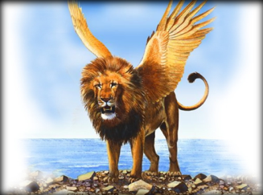
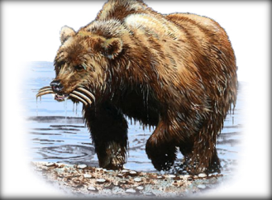
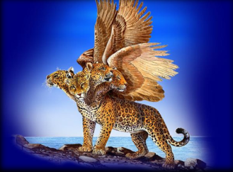
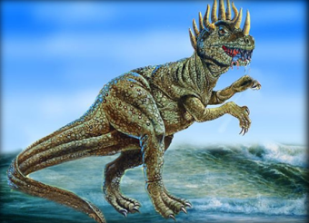
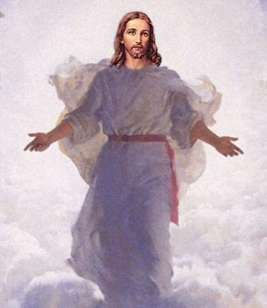
RESUMO
Capítulo 2
Capítulo 7
Babilônia
Medo-Persa
Grécia
Roma
Apo. 13:1-10; 17:1-18
Reino

Slide 97
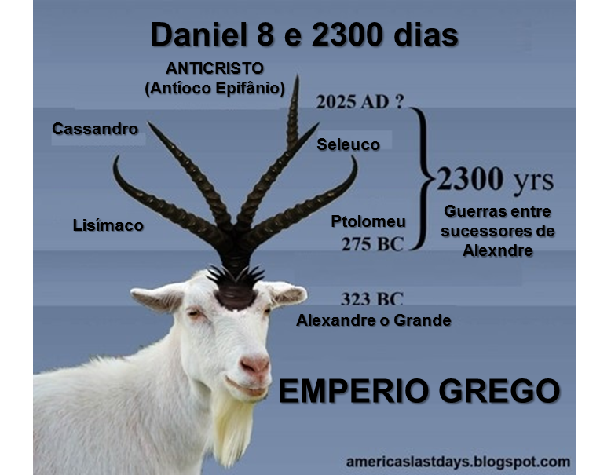
RESUMO
Capítulo 2
Capítulo 7
Capítulo 8
Babilônia
Medo-Persa
Grécia
Roma
Apo. 13:1-10; 17:1-18
Reino

Slide 98
RESUMO
Capítulo 2
Capítulo 7
Capítulo 8
Babilônia
2:37-38
7:4, 12
8:3-4, 20
Medo-Persa
2:39a
7:5, 12
Grécia
7:6, 12
8:5-8, 21-22
2:39b
7:7-8, 9-11)
(7:19-27)
Roma
Apo. 13:1-10; 17:1-18
2:40-43
8:9-12, 23-25
2:44-45a
7:13-14
Reino

